Slide 1


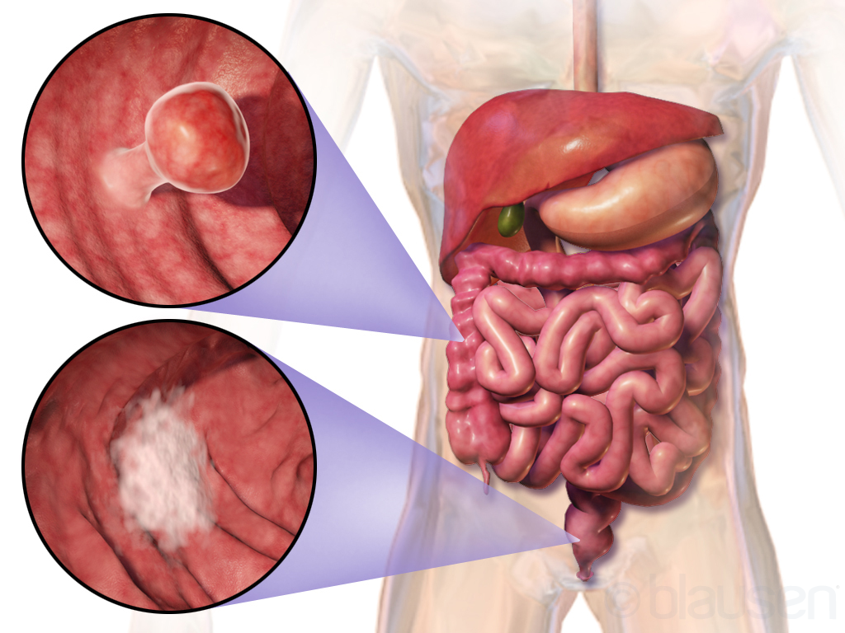

ĐẠI HỌC Y DƯỢC THÀNH PHỐ HỒ CHÍ MINH
BỆNH VIỆN UNG BƯỚU THÀNH PHỐ HỒ CHÍ MINH

Slide 2
I. HÀNH CHÍNH

Slide 3
HÀNH CHÍNH
I
Họ và tên: Bùi Thị Tuyền
Giới tính: Nữ
Năm sinh: 1984 (37 tuổi)
Địa chỉ: Chiên Chiết, Xã Đắk Xú, Huyện Ngọc Hồi, Kom Tum
Nghề nghiệp: Dược sĩ
Ngày nhập viện: 28/04/2021

Slide 4
II. LÝ DO NHẬP VIỆN

Slide 5
LÍ DO NHẬP VIỆN
II
Đi cầu ra máu

Slide 6
III. BỆNH SỬ

Slide 7
BỆNH SỬ
III
Bệnh 4 tháng do bệnh nhân trực tiếp khai bệnh
Cách nhập viện 4 tháng, bệnh nhân xuất hiện đau bụng vùng ¼ dưới bên trái không lan, đau từng cơn mỗi cơn khoảng 1-2 phút, ngày khoảng 1-2 lần,mức độ đau nhẹ, không ảnh hưởng đến cuộc sống, không yếu tố tăng đau và giảm sau khi đi cầu, kèm theo bệnh nhân đi cầu 2-3 lần/ ngày,ra phân sệt lẫn nhầy và máu đỏ bầm lượng ít lẫn trong phân, không mót rặn,không đau hậu môn, không xuất hiện khối gì lạ từ hậu môn khi đi cầu, không choáng váng, không chóng mặt, vẫn tỉnh sau đi cầu ra máu. Bệnh nhân đến khám tại bệnh viện huyện được chẩn viêm đại tràng, bệnh nhân về nhà tự dùng metrodinazole, các triệu chứng không giảm nên bệnh nhân đi khám bệnh viện tư được siêu âm và chẩn đoán là u đại tràng nên bệnh nhân đến khám tại BV Đại học Y dược, nội soi chẩn đoán K đại tràng → chuyển BVUB

Slide 8
BỆNH SỬ
III
Trong quá trình bệnh, bệnh nhân ăn uống bình thường, không ăn tiết canh, không ăn uống thức ăn có màu đỏ, không chảy máu miệng, mũi hay chân răng, không sụt cân, tiểu bình thường, không nôn ói, không vàng da vàng mắt, không ho, không đau thượng vị, không sốt, không bụng to.

Slide 9
BỆNH SỬ
III
Tình trạng lúc nhập viện:
Bệnh nhân tỉnh,tiếp xúc tốt
Mạch: 76 lần/phút
Nhiệt độ: 37◦C
Nhịp thở: 20 lần/phút
Huyết áp: 120/80 mmHg
Da niêm hồng, chi ấm

Slide 10
IV. TIỀN CĂN

Slide 11
TIỀN CĂN
IV
Bản thân:
- Chưa ghi nhận đi cầu ra máu trước đây
Chưa ghi nhận bệnh lý viêm gan, xơ gan, nhiễm Helicobacter pylori
Chưa ghi nhận bệnh lý trĩ, nứt, rò hậu môn, táo bón
Chưa ghi nhận đái tháo đường, ung thư, tăng huyết áp
Không hút thuốc lá
Rượu: không
PARA 2012

Slide 12
TIỀN CĂN
IV
2. Gia đình:
- Mẹ ung thư cổ tử cung

Slide 13
V. KHÁM LÂM SÀNG

Slide 14
KHÁM LÂM SÀNG (NGÀY 8/5)
V
1.Tổng trạng:
BN tỉnh, tiếp xúc tốt, ECOG = 1
M: 76 l/p – T: 37ºC – HA: 120/80 mmHg – NT: 16 l/p
Chi ấm, mạch rõ, niêm nhạt, CRT < 2s
Da niêm hồng, không phù
Không vàng da, không lòng bàn tay son, không sao mạch, không dấu xuất huyết
Cân nặng: 57 kg, Chiều cao:160cm,BMI=22,2 kg/m^2 → Bình thường
2. Đầu mặt cổ:
Khí quản không lệch
Tuyến giáp di động theo nhịp nuốt, không to
Hạch nách, hạch trên đònm hạch từ nhóm I dến VI không sờ chạm

Slide 15
KHÁM LÂM SÀNG (NGÀY 8/5)
V
Lồng ngực:
Cân đối, di động theo nhịp thở, không sẹo, không tuần hoàn bàng hệ, không sao mạch
Tim: đều, T1,T2 rõ tần số 88 lần/phút, không âm thổi
Phổi: Rung thanh đều 2 bên, gõ trong, âm phế bào êm dịu hai bên phế trường, không ran
4. Bụng:
Cân đối, di động theo nhịp thở, không sẹo, không tuần hoàn bàng hệ, không phát hiện khối bất thường
Gõ trong
Bụng mêm, không điểm đau khu trú, sờ sâu không phát hiện khối u
Gan: chiều cao khoảng 9 cm bờ dưới không sờ chạm
Thận: chạm thận âm tính
Lách: không sờ chạm
Hạch bẹn không sờ chạm

Slide 16
KHÁM LÂM SÀNG (NGÀY 8/5)
V
4. Bụng:
Thăm khám trực tràng:
Không có búi trĩ ở hậu môn, hậu môn không lỗ rò, không nứt
Lòng trực tràng trống, trơn láng
Cơ vòng hậu môn co dãn tốt
Không máu theo gang
Cổ mềm, không yếu liệt tứ chi
5.Thần kinh:
6. Cơ xương khớp:Không sưng đau các khớp

Slide 17
VI. TÓM TẮT BỆNH ÁN

Slide 18
TÓM TẮT BỆNH ÁN
VI
Bệnh nhân nữ 37 tuổi tuổi, bệnh 4 tháng nhập viện vì đi cầu ra máu qua hỏi bệnh và thăm khám lâm sàng ghi nhận:
Triệu chứng cơ năng:
+ Đau bụng ¼ dưới (T), không lan, từng cơn, 1-2 cơn/ngày giảm khi đi cầu
+ Đi cầu ra máu đỏ bầm, lượng ít, không choáng váng, không chóng mặt sau đi cầu, không đau hậu môn, không mót rặn, không xuất hiện khối bất thường khi đi cầu
+ Thay đổi thói quen đi cầu: tiêu phân sệt kèm nhầy
+ Không sụt cân

Slide 19
TÓM TẮT BỆNH ÁN
VI
Bệnh nhân nữ 37 tuổi tuổi, bệnh 4 tháng nhập viện vì đi cầu ra máu qua hỏi bệnh và thăm khám lâm sàng ghi nhận:
b. Triệu chứng thực thể:
+ Bệnh nhân tỉnh, tiếp xúc tốt, sinh hiệu ổn
+ Hạch bẹn, trên đòn không sờ chạm
c. Tiền căn: Chưa ghi nhân bất thường

Slide 20
VII. ĐẶT VẤN ĐỀ

Slide 21
ĐẶT VẤN ĐỀ
VII
Hội chứng xuất huyết tiêu hóa dưới
Đau bụng ¼ dưới trái
Thay đổi thói quen đi cầu

Slide 22
VIII. CHẨN ĐOÁN SƠ BỘ

Slide 23
CHẨN ĐOÁN SƠ BỘ
VIII
Viêm đại tràng

Slide 24
IX. CHẨN ĐOÁN PHÂN BIỆT

Slide 25
CHẨN ĐOÁN PHÂN BIỆT
IX
Trĩ nội
Ung thự đại tràng
Ung thư trực tràng

Slide 26
X. BIỆN LUẬN LÂM SÀNG

Slide 27
BIỆN LUẬN LÂM SÀNG
X
Nghĩ nhiều bệnh nhân đi cầu phân đỏ bầm là do xuất huyết tiêu hóa do bệnh nhân không ăn uống thức ăn màu đỏ, không ăn tiết canh, không ho ra máu, không chảy máu miệng, chân răng,mũi
Bệnh nhân đi cầu phân đỏ bầm, lượng ít trong thời gian 4 tháng không nôn ra máu nên nghĩ nhiều xuất huyết tiêu hóa vị trí là đường tiêu hóa dưới do trường hợp đi cầu phân đỏ bầm trong xuất huyết tiêu hóa trên phải là lượng nhiều, mức độ trung bình trở lên lúc đó bệnh nhân phải chóng măt, choáng váng, ngất sau đi cầu ra máu
Mức độ xuất huyết của bệnh nhân nghĩ nhiều là mức độ nhẹ do sau đi cầu bệnh nhân này không chóng măt, không choáng váng, vẫn tỉnh táo

Slide 28
BIỆN LUẬN LÂM SÀNG
X
Lúc khám tại thời điểm nhập viện, sinh hiệu bệnh nhân ổn, khám hậu môn trực tràng không có máu theo gang nên nghĩ nhiều xuất huyết tiêu hóa ngưng diễn tiến
Trong quá trình bệnh, sau đi cầu bệnh nhân không ngất, sinh hiệu ổn, đi tiểu bình thường nên chưa ghi nhận biến chứng
Nguyên nhân của xuất huyết tiêu hóa trên bệnh nhân này là:
Trĩ: bệnh nhân đi cầu máu đỏ bầm lẫn phân lỏng, không đau hậu môn, không thấy búi gì sa xuống, khám nhìn không thấy búi trĩ,nhưng chưa loại trừ được trĩ nội nên ít nghĩ
Nứt hậu môn: không nghĩ do bệnh nhân đi cầu không đau, khám không thấy nứt hậu môn
Rò hậu môn: khám không có lỗ rò xung quang hậu môn nên khoog nghĩ

Slide 29
BIỆN LUẬN LÂM SÀNG
X
Nguyên nhân của xuất huyết tiêu hóa trên bệnh nhân này là:
Ung thư trực tràng: lâm sàng bệnh kéo dài kèm rối loạn đi tiêu tuy nhiên bệnh nhân trẻ tuổi, không sụt cân, không có tiền căn gia đình ung thư đại trực tràng nên ít nghĩ đề nghị nội soi đại trực tràng toàn bộ
Ung thư đại tràng: bệnh kéo dài, có rối loạn đi tiêu kèm nhầy nhớt, đau bụng ¼ dưới tuy nhiên bệnh nhân trẻ tuổi, không sụt cân, không có tiền căn gia đình ung thư đại trực tràng nên ít nghĩ đề nghị nội soi đại trực tràng toàn bộ
Viêm đại tràng: nghĩ nhiều vì bệnh nhân trẻ nữ tuổi, không sụt cân, không ghi nhận tiền căn gia đình ung thư đại trực tràng, bệnh cảnh lâm sàng phù hợp nên đề nghị nội soi đại tràng

Slide 30
XI. ĐỀ NGHỊ CLS

Slide 31
ĐỀ NGHỊ CLS
XI
Nội soi toàn bộ đại trực tràng, nếu phát hiện u hay loét bâm sinh thiết gửi GPB
Maker ung thư:CEA,CA 19.9
Siêu âm bụng
CT-Scan bụng chậu
X quang ngực thẳng
Công thức máu, AST,ALT, Creatinine máu, glucose máu

Slide 32
XII. BIỆN LUẬN CLS

Slide 33
BIỆN LUẬN CLS
XII
1.Nội soi toàn bộ đại trực tràng:
Cơ vòng hậu môn: bình thường
Hậu môn: bình thường
Trực tràng: bình thường
Đại trực tràng chậu: cách bờ hậu môn 30 cm khôi u dạng chồi sùi, làm hẹp lòng không đưa dây soi qua được. Sinh thiết
Kết quả giải phẫu bệnh:gồm 3 mẫu mô d#0,2cm,xử lý thành 1 block: 3 mô trong 1 block-hết mẫu. Vi thể gồm các tế bào dị dạng, nhân quái, nhân tăng sắc. Các tế bào này hợp thành dạng ống tuyến không rõ rêt. Mô đệm có phản ứng viêm. Kết luận Carcinom tuyến biệt hóa vừa

Slide 34
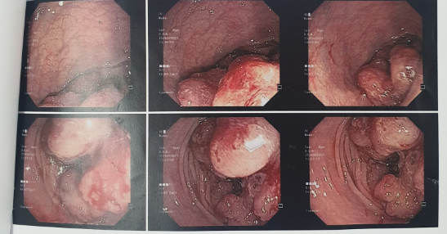
BIỆN LUẬN CLS
XII
1.Nội soi toàn bộ đại trực tràng:
Kết luận: K đại tràng sigma

Slide 35
BIỆN LUẬN CLS
XII
2.CT-Scan bụng chậu:
Gan không to, không thấy sang thương khu trú. Đường mật trong gan không dãn. Tĩnh mạch cửa không thuyên tắc
Nhu mô lách-tụy trên phim còn bình thường
Thận hai bên trên phim bình thường
Thận hai bên trên phim bình thường
Tuyến thượng thận hai bên bình thường
Không thấy dịch hay hạch ổ bụng
Sang thương dày thành ống tiêu hóa bắt cản quang mạnh vị trí 1/3 dưới đại tràng T, tổn thương thành khối có kích thước #25*35mm xâm nhiễm mỡ xung quanh
Vài nốt dạng nang cạnh 2 bên thân tử cung, kích thước <=15 mm

Slide 36
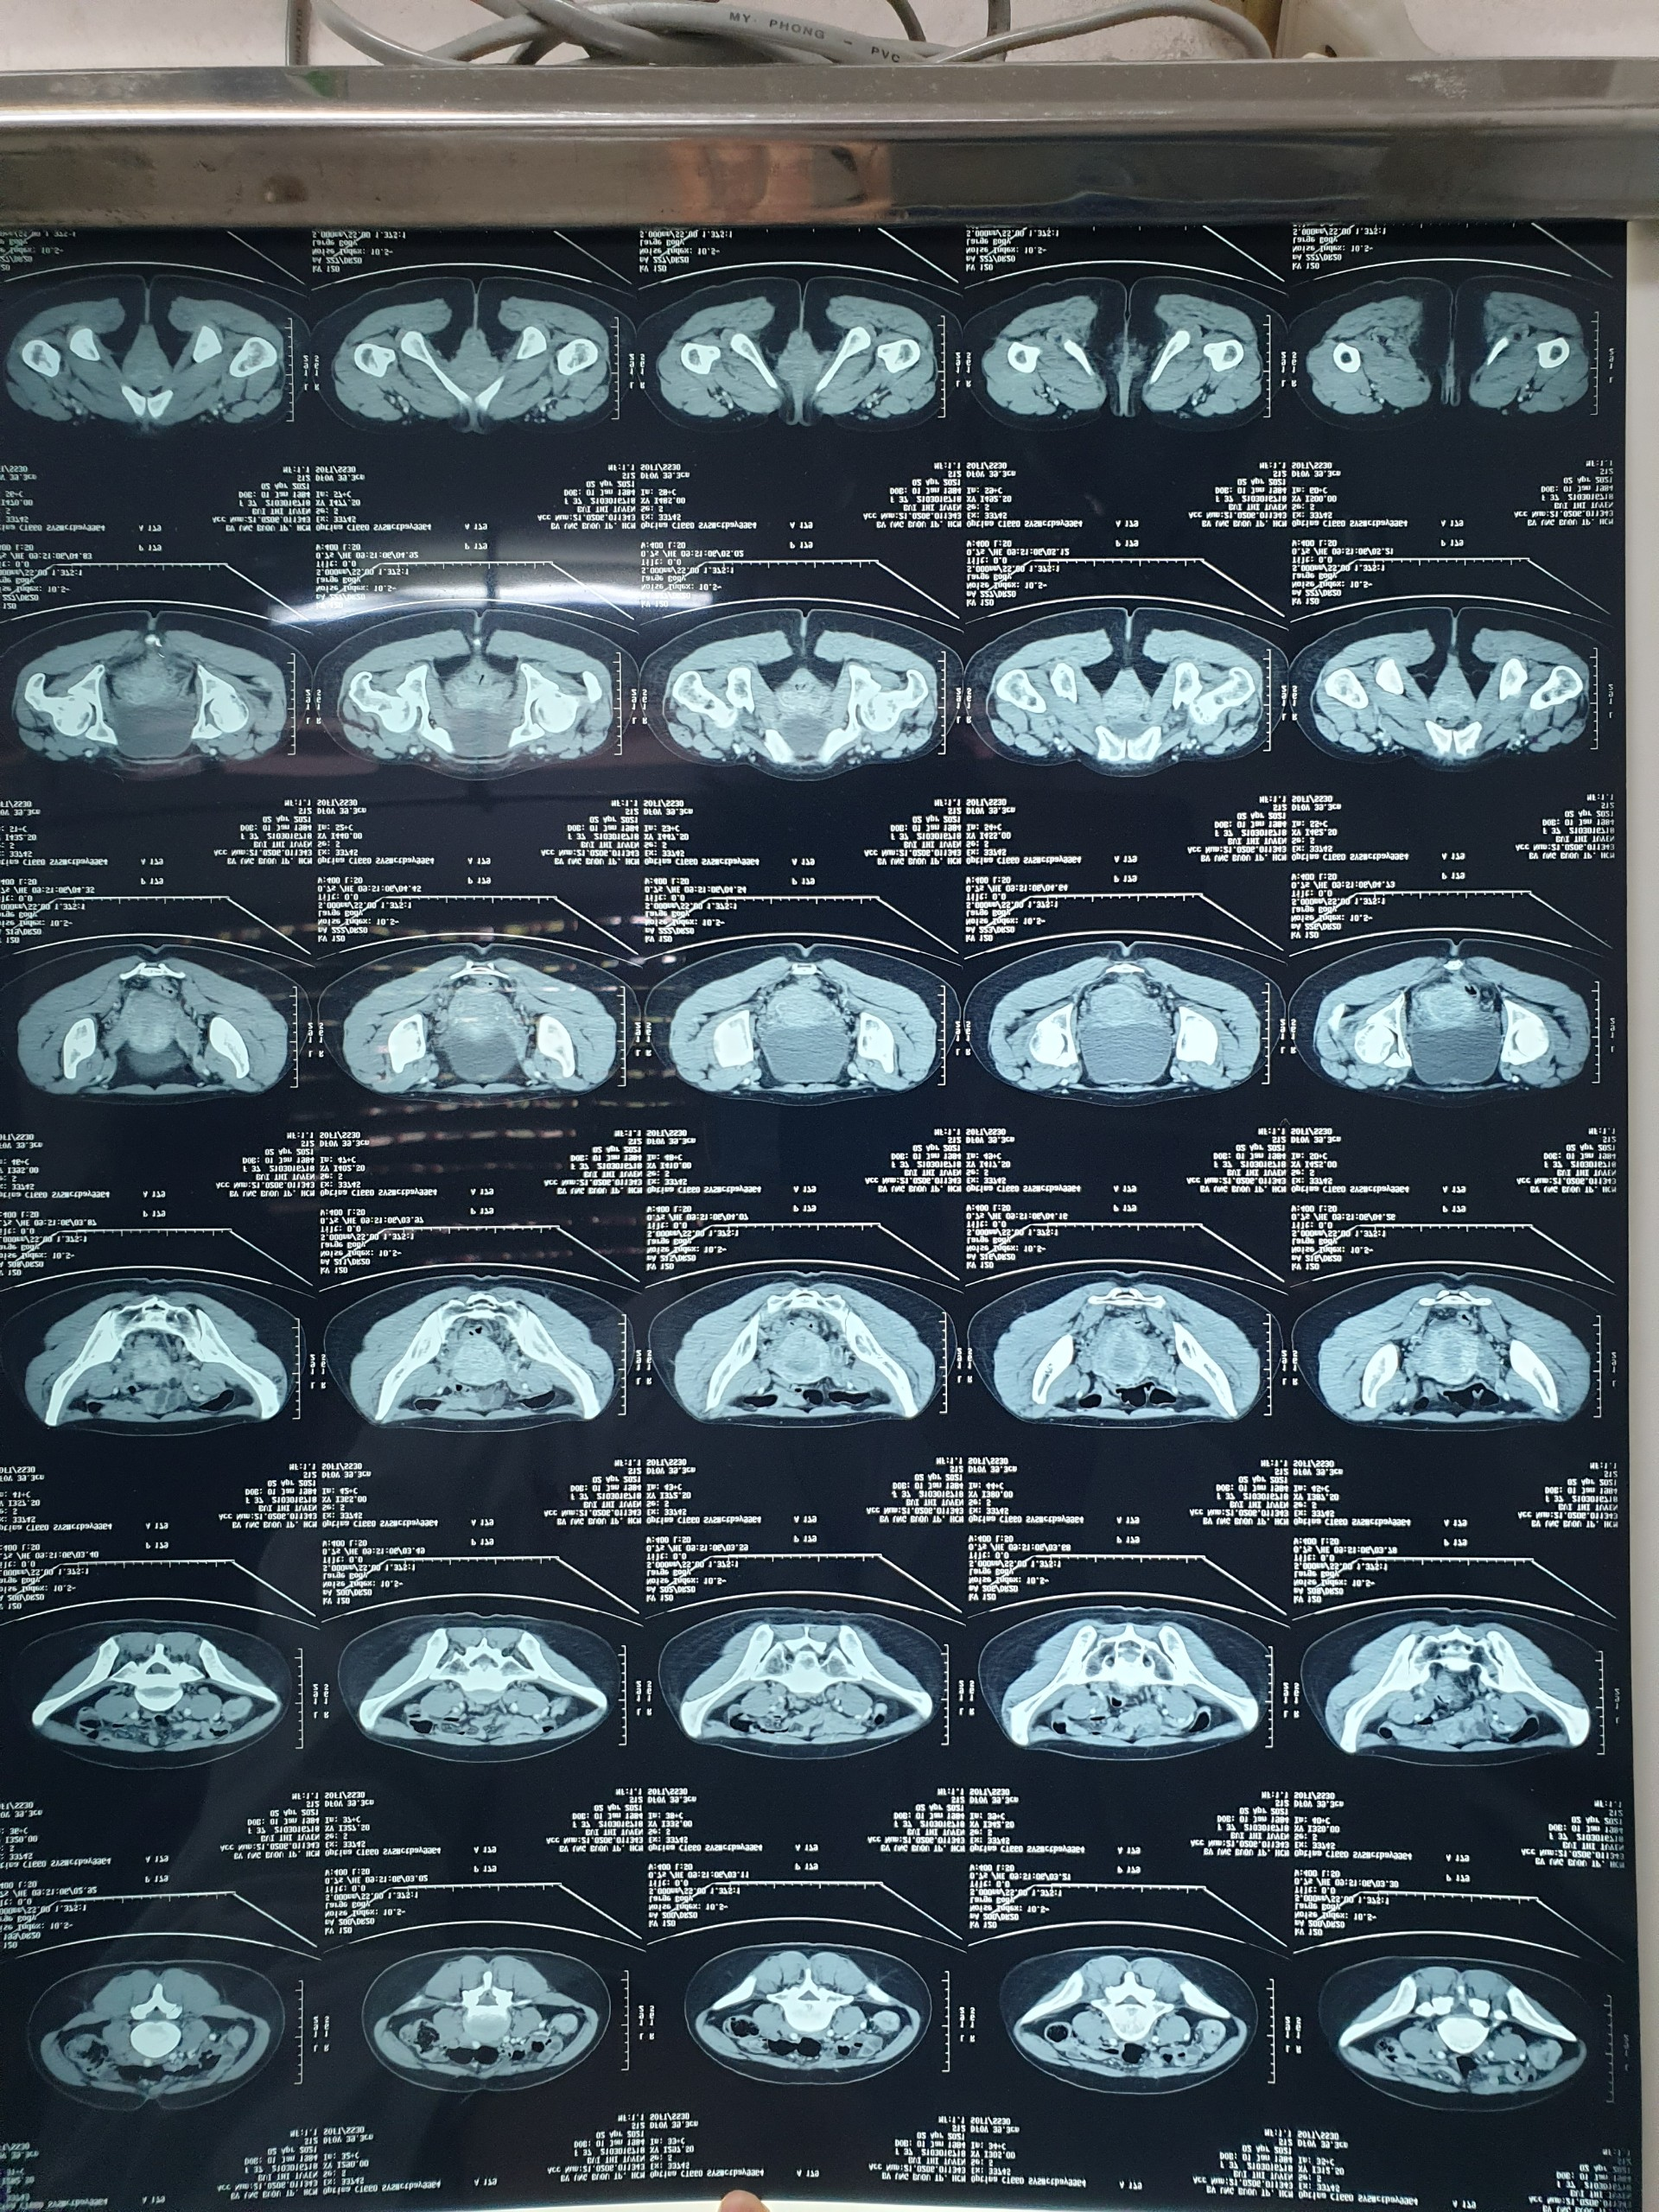
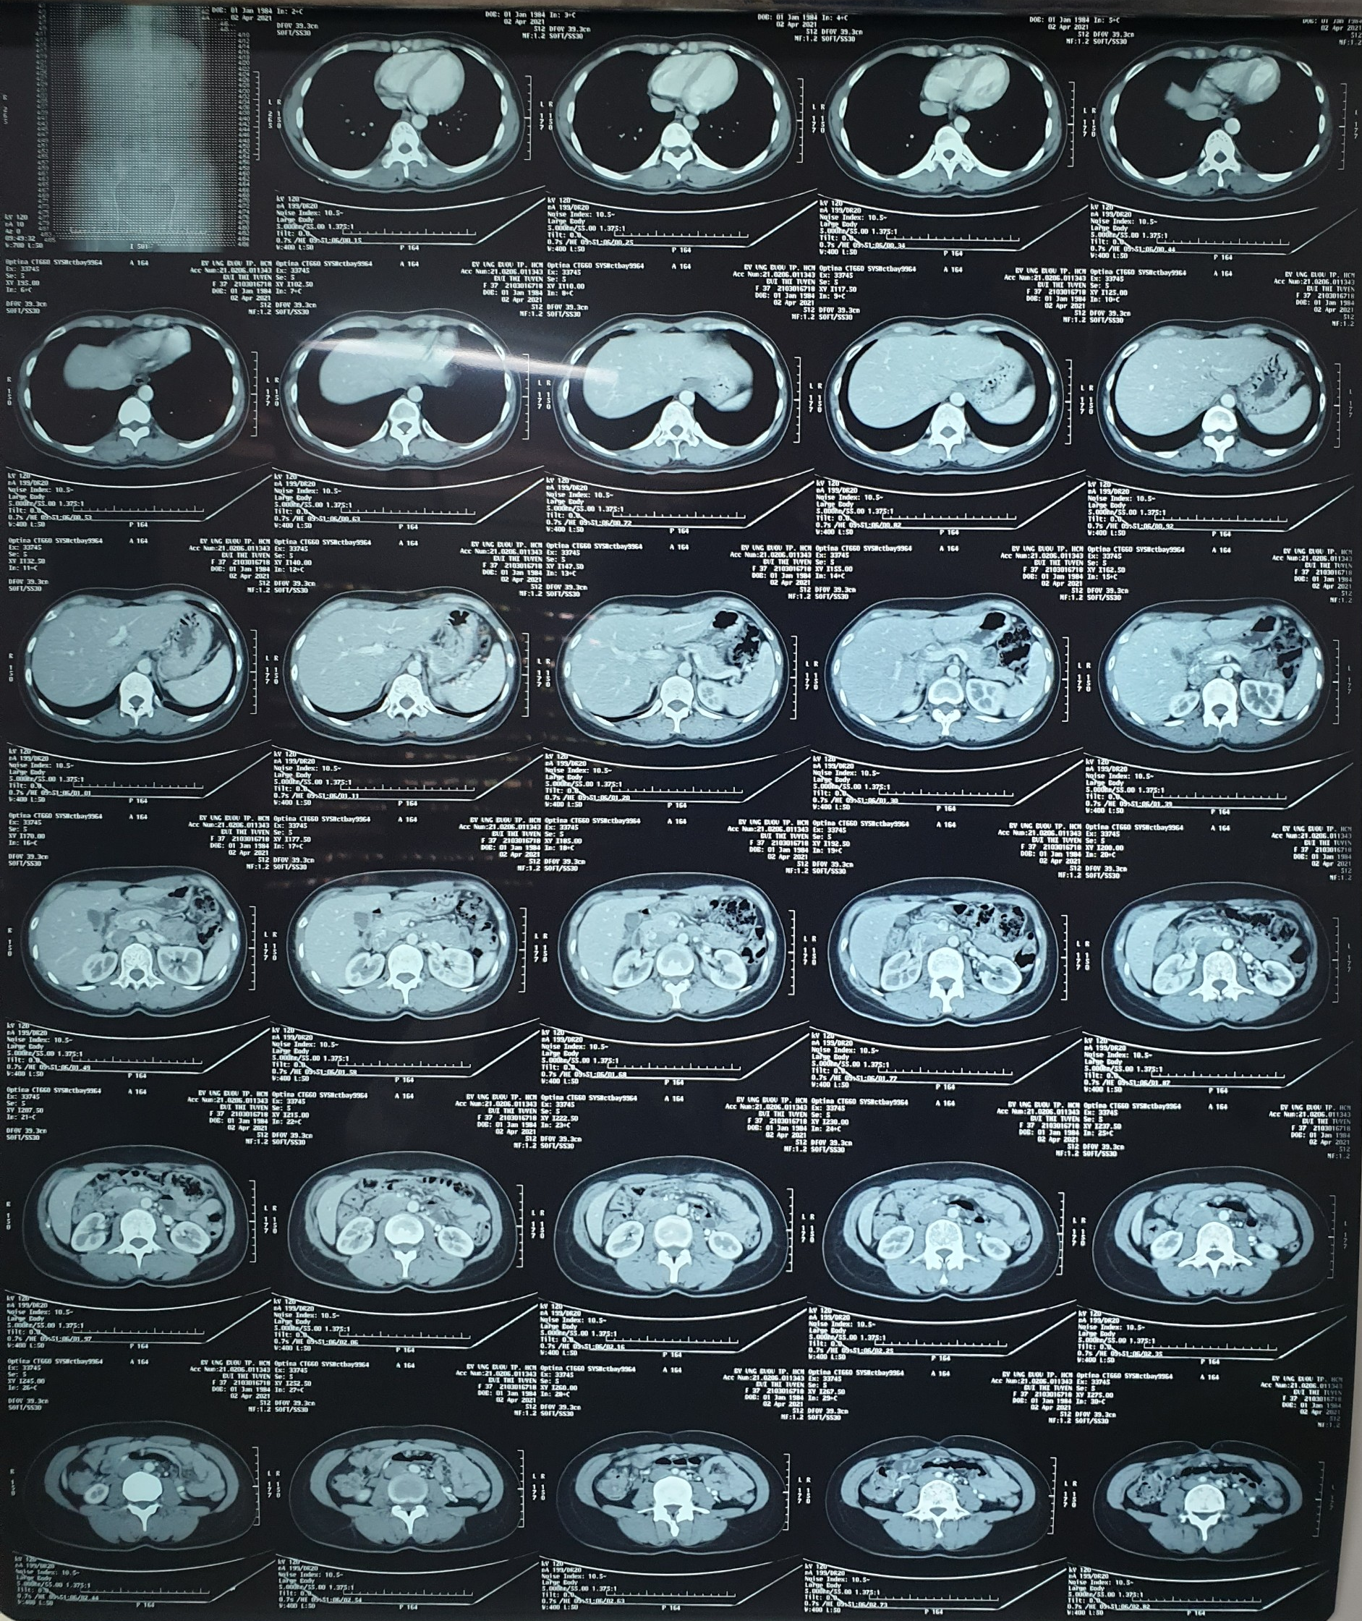
Chưa ghi nhận di căn hạch, di căn xa, chưa đánh giá được giai đoạn T đề nghị siêu âm qua ngã nội soi để đánh giá giai đoạn T

Slide 37
BIỆN LUẬN CLS
XII
3.Siêu âm bụng:
Gan: Không to, đồng nhất, bờ đều Các tĩnh mạch trên gan và tĩnh mạch cửa bình thường
Đường mật: trong và ngoài gan không giãn. Không sỏi
Túi mật: vách đều, không dày, long không có gì la
Lách: không to,đồng nhất
Tụy: không to, đồng nhất
Thận: chưa ghi nhận bất thường
Bàng quang: thành đều, long phản âm trống
Tử cung và 2 phần phụ: bình thường
Xoang bụng: Dày không đều thành đại tràng chậu hông <=6 mm trên một đoạn dài # 2cm ,khẩu kính đại tràng đoạn này nhỏ <=15mm, thâm nhiễm mỡ xung quang đại tràng ở hai đầu đoạn này phình to

Slide 38
BIỆN LUẬN CLS
XII
4.CTM:
WBC: 9.5 (10^3/mm3) NEU: 67.4%
RBC: 4.53 (10^6/mm3) HGB: 12.5 g/dl HCT:36.7%
MCV: 81.2 um3 MCH: 27.6 pg
PLT: 252 (10^3/mm3)
Trong giới hạn bình thường
5. Sinh hóa máu:
Ure: 3.7 mmol/l
Creatinin: 68umol/l
AST: 17 U/L ALT: 11 U/L
Glucose máu: 5.1 mmol/L
→ Trong giới hạn bình thường
Protein TP: 67.9 g/l
Albumin máu: 38.8 g/l
Globulin: 29.1 g/l
A/G: 1.3

Slide 39
BIỆN LUẬN CLS
XII
6. Ion đồ:
7. Marker ung thư:
Na+: 141.9 mmol/l
K+: 4.1 mmol/l
Cl-: 107.7 mmol/l
CEA 1.6 ng/mL
CA 19-9 9.5 U/,L

Slide 40
XIII. CHẨN ĐOÁN XÁC ĐỊNH

Slide 41
CHẨN ĐOÁN XÁC ĐỊNH
XIII
Ung thư đại tràng sigma giai đoạn TxN0M0

Slide 42
XIV. ĐIỀU TRỊ

Slide 43
ĐIỀU TRỊ
XIV
Phẫu thuật: cắt bỏ bướu nguyên phát và hạch mạc treo
Giải phẫu bệnh sau mổ

Slide 44
XV. TIÊN LƯỢNG

